Slide 1




Trabalho de Conclusão de Curso
Desenvolvimento de Sistemas

Slide 2
Trabalho de Conclusão de Curso
Desenvolvimento de Sistemas
Curso: Técnico em Desenvolvimento de Sistemas
Modulo: 2º de 2025
Professor Orientador: Paulo Rogério Neves de Oliveira

Slide 3
Trabalho de Conclusão de Curso
Desenvolvimento de Sistemas
Equipe_03
Raí de Vicencio Meneghini
Flavio Henrique da Costa Silva
Julia Tenorio Alves Miranda

Slide 4
Trabalho de Conclusão de Curso
Desenvolvimento de Sistemas
Sumario
Logo e nome
Problematização
Solução
Público Alvo
Esboço
Objetivos Gerais
Objetivos específicos
Justificativa
Metodologias
Ferramentas
Requisitos funcionais
Requisitos Não Funcionais
Protótipos
Diagramas UML de Classe
Diagramas UML de Caso de Uso
Projeto de Banco de Dados (Conceitual e Lógico)
Fundamentação Teórica
Pesquisas
Hard Skills
Soft Skills
Desafios
Conclusão

Slide 5
Trabalho de Conclusão de Curso
Desenvolvimento de Sistemas
Logo e Nome
Foto: Figma + ChatGPT + Canva

Slide 6

Trabalho de Conclusão de Curso
Desenvolvimento de Sistemas
Problematização
Idosos enfrentam dificuldades no cuidado com a saúde, como esquecer de tomar os remédios, confusão pela quantidade de medicamentos e dificuldade em seguir os horários corretos.
Além disso, muitos têm a saúde prejudicada, não conseguem realizar atividades sozinhos, apresentam barreiras no uso da tecnologia e encontram problemas para marcar consultas e exames.
Foto: https://br.freepik.com

Slide 7
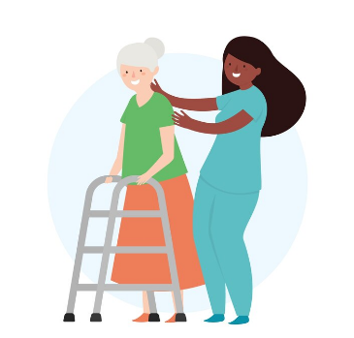

Trabalho de Conclusão de Curso
Desenvolvimento de Sistemas
Solução
A criação de um aplicativo voltado para idosos, que auxilia no cuidado com a saúde de forma simples e acessível. O app contará com telas específicas para organização dos medicamentos, além de um espaço para agendar consultas e exames.
Também oferecerá uma interface intuitiva, facilitando o uso mesmo para aqueles que tenham pouca familiaridade com a tecnologia.
Foto: https://br.freepik.com

Slide 8
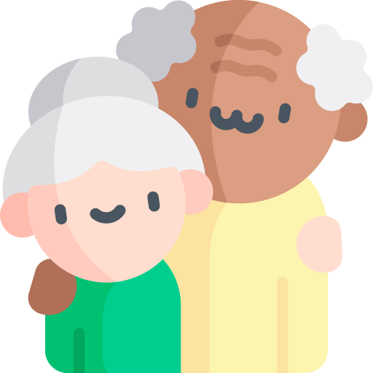
Trabalho de Conclusão de Curso
Desenvolvimento de Sistemas
Público Alvo (IBGE – 2019)
Pessoas idosas acima de 60 anos que precisam de apoio no cuidado da saúde.
53% correspondem 60-69 anos
31% correspondem 70-79 anos
16% correspondem 80+ anos
Cuidadores responsáveis pelo acompanhamento e suporte à saúde de idosos.
Idosos com doenças crônicas múltiplas (30%.).
Idosos assistidos por familiares ou cuidadores (20%).
Idosos com baixa alfabetização digital (65+ anos).
Idosos que são mais ativos digitalmente.
Foto: https://www.flaticon.com/br:

Slide 9
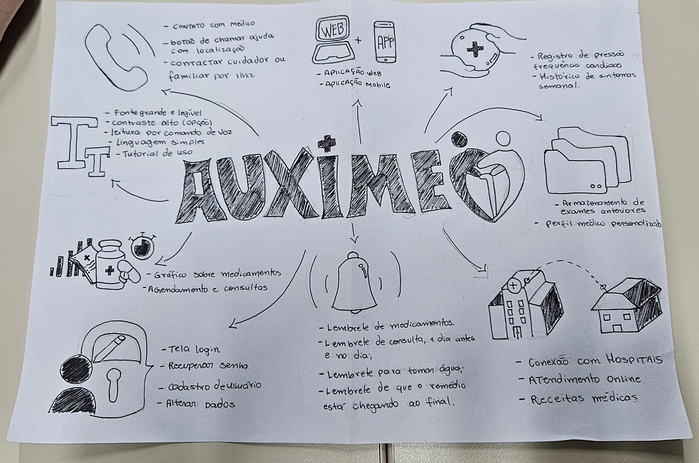
Trabalho de Conclusão de Curso
Desenvolvimento de Sistemas
Esboço

Slide 10

Trabalho de Conclusão de Curso
Desenvolvimento de Sistemas
Objetivos Gerais
Desenvolver um aplicativo que auxilie idosos a manter sua saúde em dia, evitando problemas graves em relação a remédios. Facilitar consultas, exames, medicamentos.
além de permitir contato rápido com serviços de emergência. Tornar o uso da tecnologia simples e acessível, evitando desânimo e promovendo autonomia.
Foto: https://www.flaticon.com/br:

Slide 11
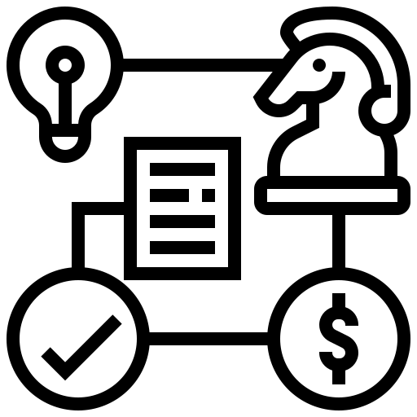
Trabalho de Conclusão de Curso
Desenvolvimento de Sistemas
Objetivos Específicos
Projetar interface acessível e fácil de usar.
Analisar aplicativos existentes e identificar pontos fortes e fracos.
Criar módulo de agendamento de consultas e exames.
Testar o aplicativo com idosos e ajustar conforme feedback.
Avaliar impacto do app na autonomia dos idosos.
Integrar contatos de emergência e hospitais.
Foto: https://www.iconfinder.com/

Slide 12
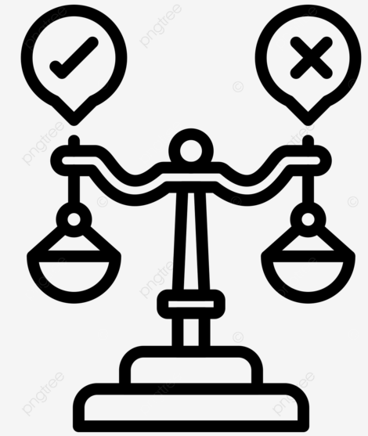
Trabalho de Conclusão de Curso
Desenvolvimento de Sistemas
Justificativa
Estima-se que 70% dos idosos enfrentam dificuldades em alguma determinada situação, seja em relação a medicamentos, agendamento de consultas e uso de tecnologia, o que compromete sua autonomia e saúde. O desenvolvimento deste aplicativo busca facilitar essas tarefas, oferecendo lembretes, agendamentos e interface simples, promovendo maior segurança e independência para o público idoso.
Foto: https://pngtree.com/

Slide 13
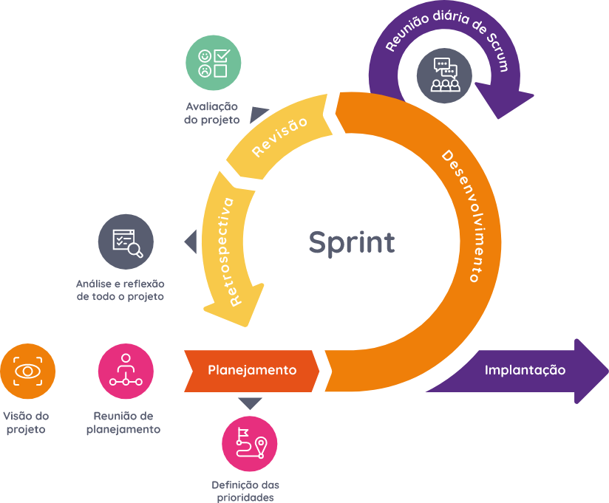
Trabalho de Conclusão de Curso
Desenvolvimento de Sistemas
Metodologia Utilizada foi o Scrum
Entregar pequenas partes do projeto rapidamente, ajustando sempre que necessário, com foco em colaboração e resultados.
Foto: 'https://br.freepik.com

Slide 14



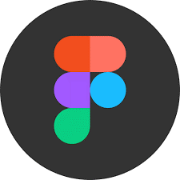




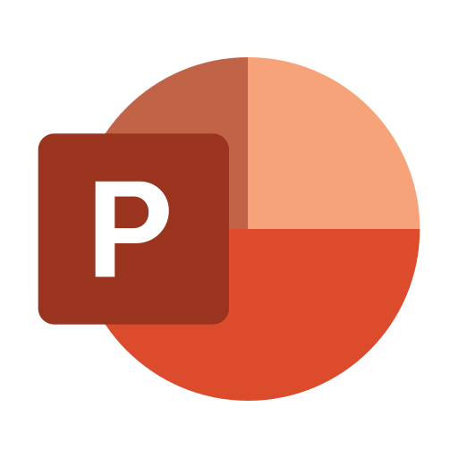



Trabalho de Conclusão de Curso
Desenvolvimento de Sistemas
Tecnologias
Utilizamos as seguintes Ferramentas:
Teams
Bloco de Notas
WhatsApp
Google
GitHub
Discord
Word
Figma
Canva
PowerPoint
Draw.io
Foto: https://br.vexels.com

Slide 15
Trabalho de Conclusão de Curso
Desenvolvimento de Sistemas
Requisitos Funcionais
Prover telas intuitivas;
Prover tela para idosos e cuidadores ;
Prover relatórios;
Prover alertas;
Prover exames e consultas;
Prover leitura de voz;
Prover botão de ajuda;
Prover contato com os médicos;
Prover Chatbot;
Prover informações da saúde do usuário;
Prover solicitação de medicamentos;
Prover receitas medicas;
Prover aplicativo
Prover notificações
Prover lembretes
Prover conexão com hospitais e farmácias

Slide 16
Trabalho de Conclusão de Curso
Desenvolvimento de Sistemas
Requisitos Não Funcionais
Segurança
Acessibilidade
Compatibilidade
Personalização
Otimização
Escalabilidade
Desempenho
Usabilidade
Confiabilidade
Disponibilidade
Criptografia

Slide 17
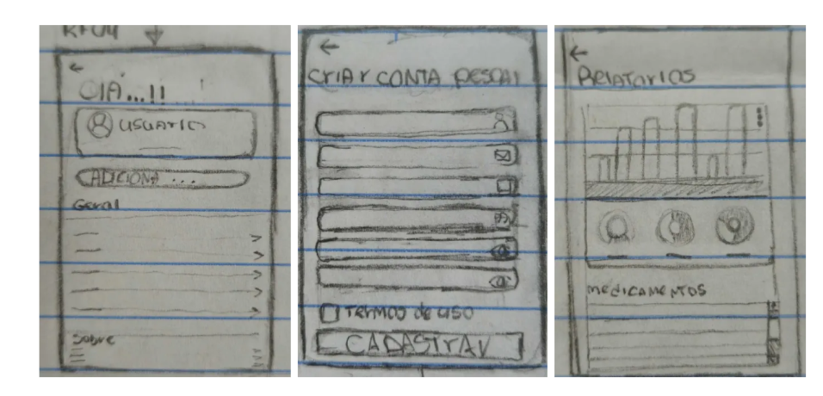
Trabalho de Conclusão de Curso
Desenvolvimento de Sistemas
Protótipo de Baixa Fidelidade
Desenvolvido pela Equipe_03 Usando o Caderno.

Slide 18
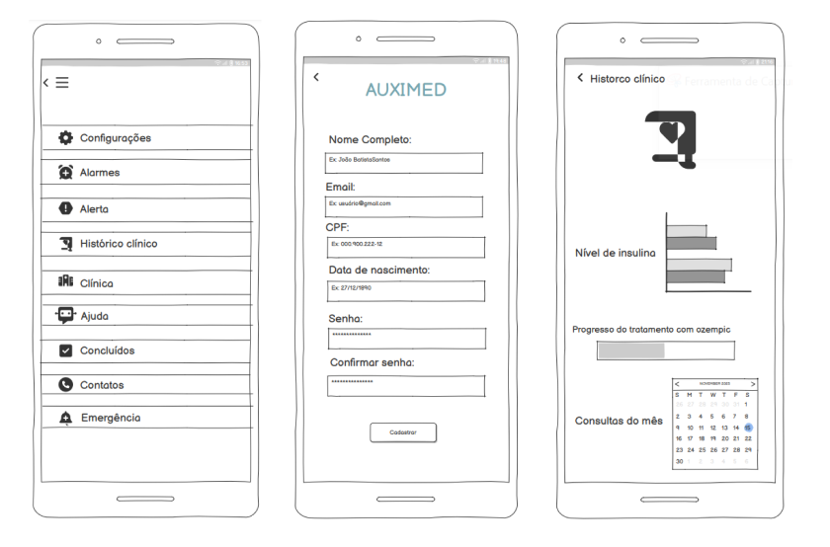
Trabalho de Conclusão de Curso
Desenvolvimento de Sistemas
Protótipo de Média Fidelidade
Desenvolvido pela Equipe_03 Usando o Balsamiq.

Slide 19
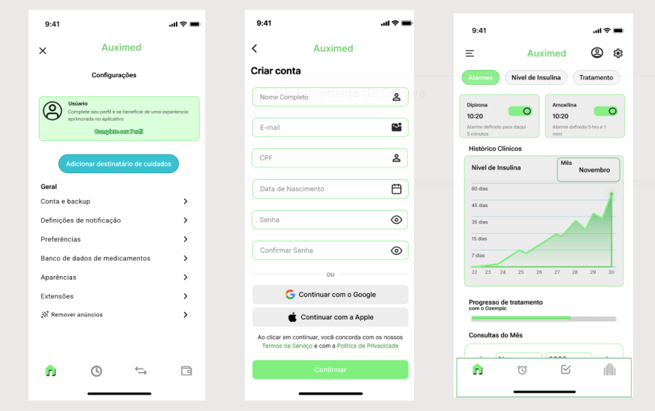
Trabalho de Conclusão de Curso
Desenvolvimento de Sistemas
Protótipo de Alta Fidelidade
Desenvolvido pela Equipe_03 Usando o Figma.

Slide 20
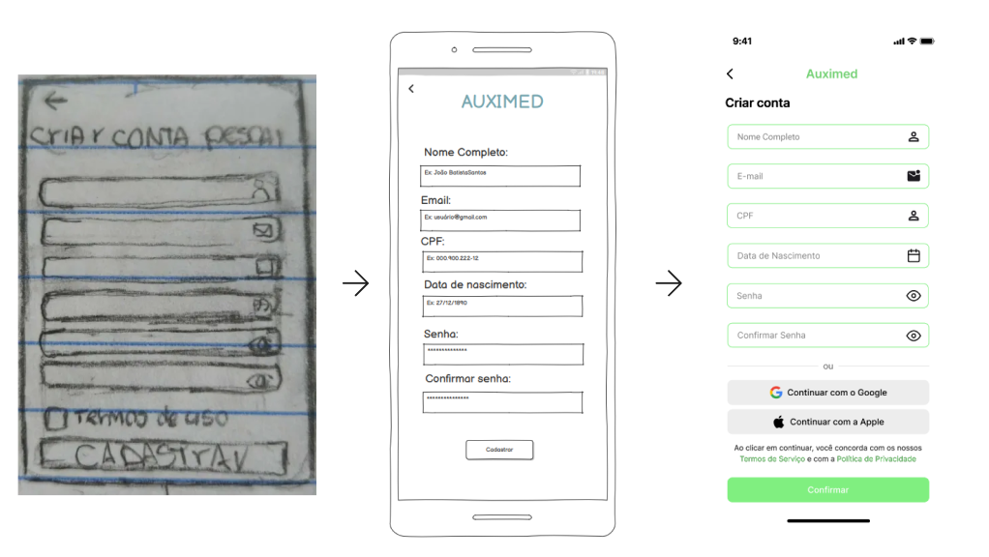
Trabalho de Conclusão de Curso
Desenvolvimento de Sistemas
Evolução do Protótipo da Tela de Cadastro

Slide 21
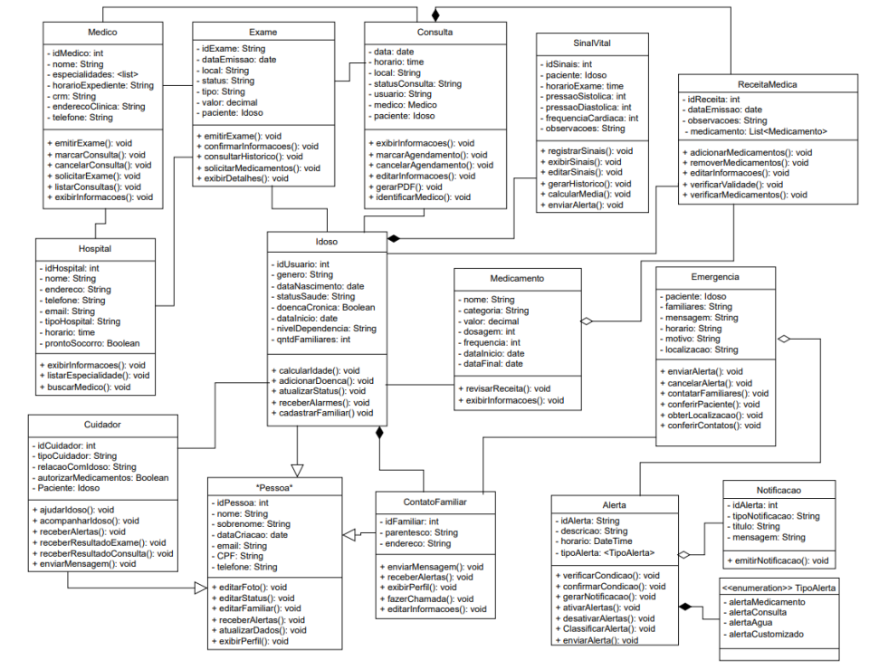
Trabalho de Conclusão de Curso
Desenvolvimento de Sistemas
Diagrama UML de Classe
Desenvolvido pela Equipe_03 Usando o Draw.io.

Slide 22
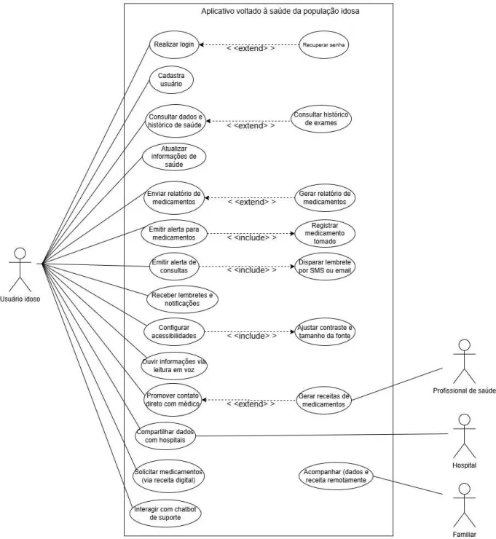
Trabalho de Conclusão de Curso
Desenvolvimento de Sistemas
Diagrama UML de Caso de Uso
Desenvolvido pela Equipe_03 Usando o Draw.io.

Slide 23
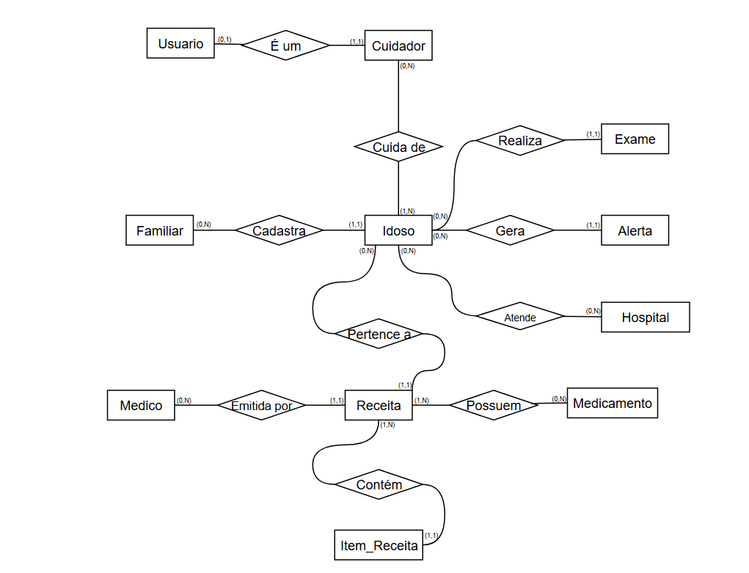
Trabalho de Conclusão de Curso
Desenvolvimento de Sistemas
Diagrama Entidade-Relacionamento Conceitual(DER)
Desenvolvido pela Equipe_03 Usando o Draw.io.

Slide 24
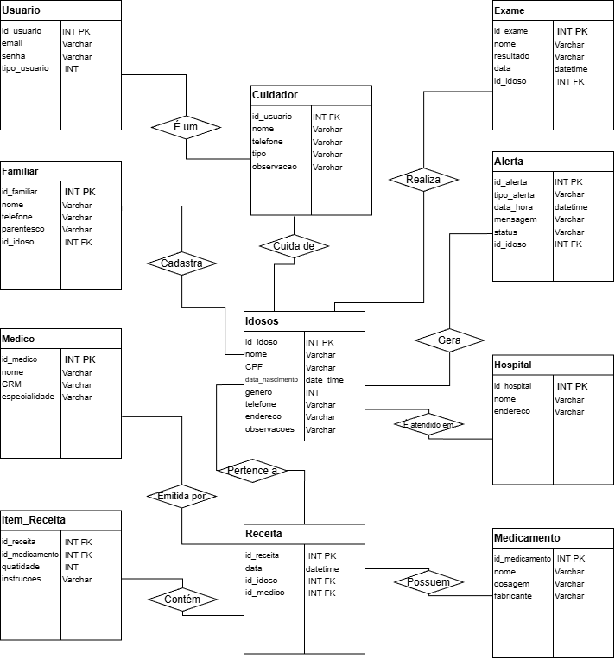
Trabalho de Conclusão de Curso
Desenvolvimento de Sistemas
Modelo Lógico de Banco de Dados (DER Lógico)
Desenvolvido pela Equipe_03 Usando o Draw.io.

Slide 25

Trabalho de Conclusão de Curso
Desenvolvimento de Sistemas
Pesquisa – Aplicação (IBGE – 2024)
O projeto propõe um aplicativo para apoiar mais de 32 milhões de idosos, mesmo que 39% já utilizem aplicativos de saúde, reforçando a necessidade de acessibilidade.
Brites et al. (2020) apontam que 73% dos cuidadores e profissionais veem apps como úteis
Lemos (2023) registrou aumento de 25% na adesão a tratamentos com apps educativos
Mendes (2025) constatou que 68% dos idosos preferem interfaces acessíveis, com botões grandes, alto contraste e voz.
Além de dados do IBGE mostram que muitos idosos ainda têm dificuldade em usar apps de saúde por causa de interfaces complexas e letras pequenas
Essas evidências mostram que o público-alvo é significativo, disposto a usar ferramentas tecnológicas
A aplicação será desenvolvida no Android Studio, com back-end em Java, e usará serviços como notificações, leitura por voz e chatbot
O foco principal é acessibilidade, simplicidade e impacto social, promovendo autonomia e segurança para os idosos.
Foto: https://www.flaticon.com/br:

Slide 26

Trabalho de Conclusão de Curso
Desenvolvimento de Sistemas
Pesquisa – Mercado
As aplicações atuais não atendem bem às necessidades e limitações de idosos. Embora ofereçam algumas funções úteis, ainda apresentam diversas lacunas que precisam ser resolvidas.
Aplicativos de lembrete de medicamentos incluem recursos como lembretes em horários específicos, organizadores digitais e alarmes de celular.
Lacuna encontrada:
São funções simples, sem adaptação sensorial/cognitiva
Falta de foco em acessibilidade para idosos
Ausência de integração com cuidadores e com a equipes de saúde.
Foto: https://www.flaticon.com/br:
Lacuna para direcionar em nosso projeto:
Acessibilidade aprimorada
Suporte colaborativo (familiares/cuidadores)
Monitoramento clínico voltado ao público idoso

Slide 27
Trabalho de Conclusão de Curso
Desenvolvimento de Sistemas
Pesquisas – Idosos dependentes no Brasil (2019)
~ 5,3% têm limitação entre idosos com 60-64 anos.
~ 6,9% têm limitação entre idosos com 65-74 anos.
~ 18,5% têm limitação entre idosos com 75 ou mais.
~ 26% têm limitação entre idosos com 80 ou mais.
Fonte: https://www.pns.icict.fiocruz.br/wpcontent/uploads/2021/12/liv101846.pdf
Fonte: https://periodicos.ufpel.edu.br/index.php/RBAFS/article/view/9587
Os principais motivos dos idosos criarem dependência são:
Problemas de saúde (Doenças musculoesqueléticas e cardiovasculares).
Fraqueza muscular.
Problemas de visão e audição.
Baixa renda e acesso precário à saúde.

Slide 28
Trabalho de Conclusão de Curso
Desenvolvimento de Sistemas
Fonte: Equipe_03 – Grafico desenvolvido pelo Excel

Slide 29
Trabalho de Conclusão de Curso
Desenvolvimento de Sistemas
Pesquisas – Idosos em casas de repouso no Brasil (2022)
Total de idosos em asilos e casas de repouso no Brasil: ~161.000 pessoas.
A maioria dos residentes dessas instituições é composta por mulheres (59,8%).
As regiões Sul e Sudeste concentram 82,3% dos idosos que vivem em asilos, evidenciando um padrão regional no cuidado com a população idosa.
Representa cerca de 0,5% da população com mais de 60 anos.
Fonte: https://agenciadenoticias.ibge.gov.br/media/com_mediaibge/arquivos/77619177aacea8e77241203c51b2e38b.pdf
Fonte: https://escolhasenior.com.br/quantidade-de-casas-de-repouso-no-brasil/
Fonte: https://asmsba.com.br/censo-brasil-tem-160-mil-vivendo-em-asilos/?utm_source=chatgpt.com

Slide 30
Trabalho de Conclusão de Curso
Desenvolvimento de Sistemas
Pesquisas – Principais dificuldade dos idoso(2019-2024)
37% dos idosos relataram dificuldade para conseguir atendimento quando precisaram, sendo mais frequente entre mulheres.
Grande parte dos idosos convive com algumas doenças crônicas ao mesmo tempo, isso impacta na qualidade de vida e na saúde deles.
Dificuldade para realizar atividades diárias, como se alimentar, se vestir ou se locomover.
Cerca de 25% dos idosos com 80+ anos apresentam perda grave de massa muscular, aumentando dependência e risco de quedas.
15,5% declararam ter dificuldades em administrar seus remédios, que esta diretamente ligado com o aumento da polifarmácia (uso de cinco ou mais medicamentos).
Fonte: https://pubmed.ncbi.nlm.nih.gov/35588124/
Fonte: https://www.scielosp.org/article/csp/2019.v35n8/e00115718

Slide 31
Trabalho de Conclusão de Curso
Desenvolvimento de Sistemas
Pesquisas – Idosos com acesso a internet no Brasil (2023)
Segundo o IBGE (PNAD Contínua - módulo TIC), em 2023 66% das pessoas com 60 anos ou mais acessavam a internet, um aumento de 21,2% entre 2019 e 2023 - e em 2024 esse percentual foi estimado em 69,8%. Entre os 24,5 milhões de idosos com acesso à rede, 87,9% a utilizavam diariamente em 2024.
Aplicativos mais usados entre idosos:
redes sociais (72%).
Apps de transporte (47%).
Apps bancários (45%).
WhatsApp (92%).
Facebook (85%).
YouTube (77%).
Eletroeletrônicos (58%).
Remédios (49%).
Eletrodomésticos (47%).
Fonte: https://agenciadenoticias.ibge.gov.br/agencia-noticias/2012-agencia-de-noticias/noticias/41026-em-2023-87-2-das-pessoas-com-10-anos-ou-mais-utilizaram-internet
Fonte: https://cndl.org.br/politicaspublicas/numero-de-idosos-que-acessam-a-internet-cresce-de-68-para-97-aponta-pesquisa-cndl-spc-brasil

Slide 32
Trabalho de Conclusão de Curso
Desenvolvimento de Sistemas
Fonte: Equipe_03 – Grafico desenvolvido pelo Excel

Slide 33
Trabalho de Conclusão de Curso
Desenvolvimento de Sistemas
Pesquisas – Uso de Medicamentos em Idosos (2023)
83% dos idoso usam medicamentos de forma contínua, por conta de doenças crônicas, como hipertensão, diabetes, problemas cardíacos, Desses idosos, 74,9% disseram que nunca esquecem, 23,4% esquecem às vezes, e 1,7% esquecem com frequência/quase sempre, impactando diretamente na saúde.
Idade que mais ocorrem esse problemas
60–69 anos: 14,4% esquecem.
70–79 anos: 19,3% esquecem.
80+ anos: 26,1% esquecem.
Fonte: https://www.scielo.br/j/rbepid/a/fsM3pN6YmXXWLXhgM5MBZMh/?format=html&lang=pt

Slide 34
Trabalho de Conclusão de Curso
Desenvolvimento de Sistemas
Fonte: Equipe_03 – Grafico desenvolvido pelo Excel

Slide 35
Trabalho de Conclusão de Curso
Desenvolvimento de Sistemas
Soft Skills
Raí:
Flavio:
Julia:
Comunicação
Gestão de tempo
Disciplina
Analise Critica
Comunicação
Responsabilidade
Proatividade
Gestão de tempo
Empatia
Comunicação
Responsabilidade
Gestão de tempo

Slide 36
Trabalho de Conclusão de Curso
Desenvolvimento de Sistemas
Hard Skills
Raí:
Flavio:
Julia:
Documentação
PowerPoint
Figma
Draw.io
Documentação
PowerPoint
Draw.io
Figma
Documentação
Analise de dados
Gerenciamento de projetos
Balsamiq

Slide 37

Trabalho de Conclusão de Curso
Desenvolvimento de Sistemas
Desafios
Desafios para encontrar os artigos sobre a população idosa
Desafios para achar informações sobre API (Futuro)
Desafios em manter as reuniões dos membros por conta da falta de luz
Desafios em controlar o tempo
Desafios no desenvolvimento dos diagramas
Desafios no gerenciamento de tempo em curto prazo
Foto: https://pt.vecteezy.com/

Slide 38

Trabalho de Conclusão de Curso
Desenvolvimento de Sistemas
Conclusão
Concluímos que esta aplicação tem grande potencial para melhorar significativamente a qualidade de vida dos idosos, proporcionando uma gestão mais eficaz e segura sobre sua saúde, o que pode reduzir interações prejudiciais e promover uma melhora em relação a tratamento, impactando positivamente a saúde e o bem-estar dessa população tão esquecida e deixada de lado.
Foto: https://pt.vecteezy.com/

Slide 39
Trabalho de Conclusão de Curso
Desenvolvimento de Sistemas
Isso é tudo pessoal !!
The end... ☺

